Slide 1
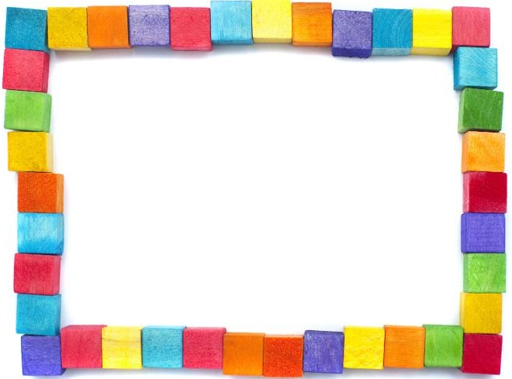
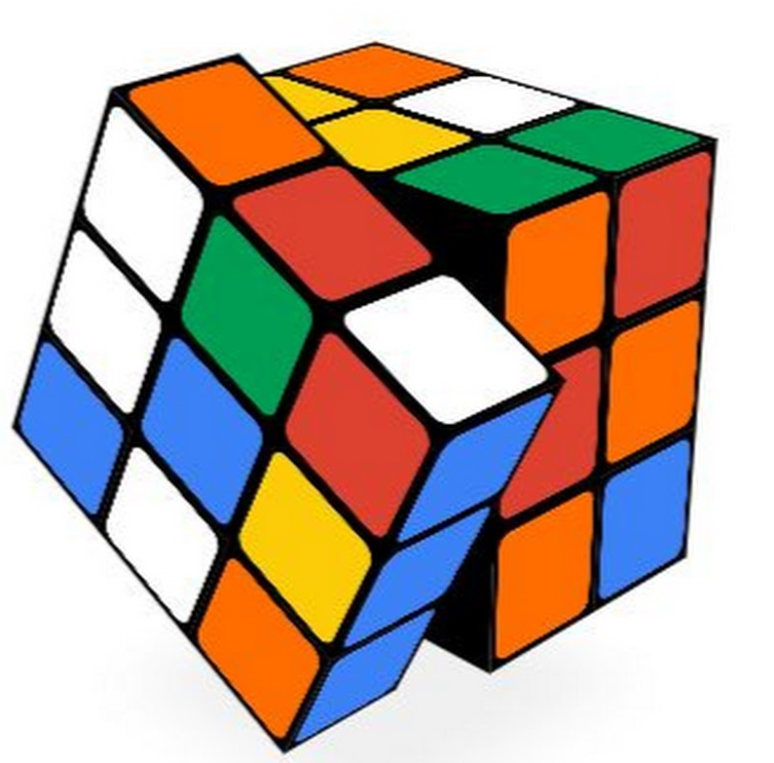
День Рождения
Кубика Рубика
Для детей старшего дошкольного возраста
подготовила:
Воспитатель Соколова Т.П.

Slide 2
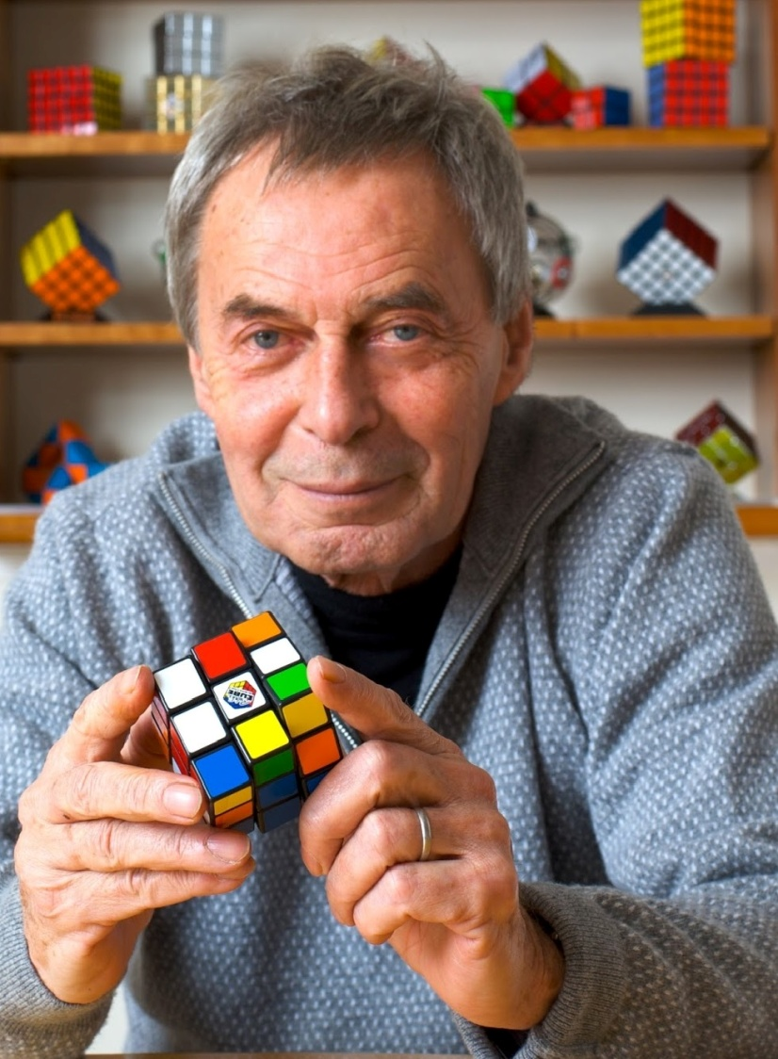
Создатель
Кубика Рубика
Эрно Рубик. Родился,
13 Июля 1944 года, в Будапеште.
На данный момент
ему 75 лет.

Slide 3
Биография :
Родился в Будапеште во время Второй мировой войны.
Его отец Эрнё Рубик-старший был авиаинженером на заводе в Эстергоме, мать Магдольна Санто — поэт. В 1967 году окончил инженерный факультет Будапештского университета технологии и экономики по специальности инженер-строитель, продолжил обучение в аспирантуре на скульптора и дизайнера интерьера. В 1971—1975 годах работал архитектором, затем снова вернулся в академию и получил звание доцента Будапештского института декоративного и прикладного искусства.
В начале 1980-х стал редактором журнала игр и головоломок
В 1983 году основал собственную студию, которая занималась дизайном мебели и разработкой головоломок.

Slide 4
Биография
В октябре 1983 года объявил, что передаёт государству 7 миллионов форинтов (часть доходов от реализации «кубика») на организацию и деятельность специального фонда содействия внедрению изобретений граждан Венгрии. В роли гаранта фонда выступил Государственный банк страны.
В 1987 году получил звание профессора, в 1990 совместно с Яношем Гинстлером основал венгерскую техническую академию (венг. Magyar Mérnöki Akadémia) и был её президентом до 1996 года. В академии был создан международный фонд Рубика для поддержки особенно талантливых молодых изобретателей.
В настоящее время в основном участвует в разработке видеоигр, пишет статьи по архитектуре и возглавляет студию Рубика.

Slide 5
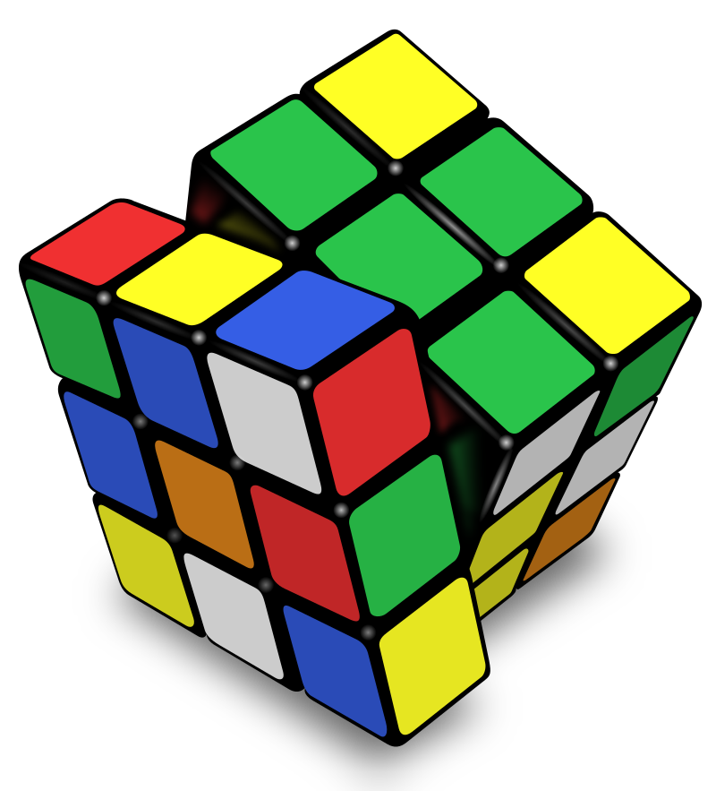
19 мая 2020 года Кубик Рубика,
отмечает не
просто день рождения, а
45-летний юбилей.

Slide 6
Историческая справка начало;
Самая знаменитая головоломка. «кубик Рубика » мира была изобретена в 1974 году венгерским скульптором и профессором архитектуры Эрно Рубиком.
По одной из версий кубик Рубика изначально создавался как учебное пособие. При помощи него Рубик пытался втолковать воспитанникам основы математической теории групп.
Рубик хотел собрать конструкцию кубика таким образом, чтобы отдельные его элементы могли свободно вращаться на своих местах, не нарушая конструктивного единства всего приспособления.
Вначале игрушка представляла собой набор из 27 деревянных кубиков с разноцветными гранями. В дальнейшем пришлось отбросить все лишнее: в своем первом кубике Рубик оставил всего 54 внешние грани: одноцветные у шести центральных кубиков, двухцветные у двенадцати боковых, и трехцветные у восьми угловых.

Slide 7
Историческая справка конец;
На место единственного «внутреннего» кубика был помещен цилиндрический скрепляющий механизм, который был прочно связан со всеми наружными кубиками, но позволял им свободно вращаться друг относительно друга.
В качестве первоиспытателей головоломки выступали друзья Рубика и студенты подведомственной Академии.
В 1975 году Рубик получил венгерский патент на свое изобретение.
Первым производителем кубика был небольшой будапештский кооператив, выпустивший кубик как новогоднюю игрушку под названием «Волшебный Кубик» (Buvuos Kocka) к Рождеству 1978 года.
Успеха кубик Рубика добился в 1980 году, когда лицензию на его производство купила компания Ideal Toy Corporation (именно она дала головоломке имя Rubik’s Cube (кубик Рубика)).

Slide 8
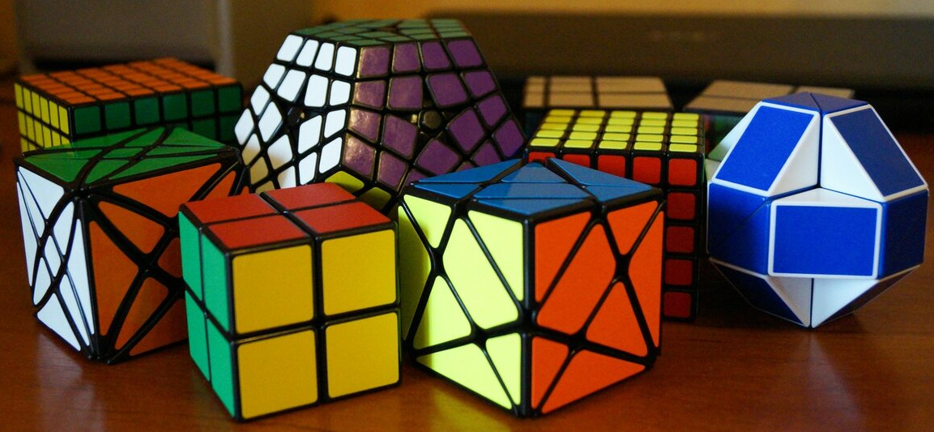
Кубик Рубика менялся, развивался и усложнялся от простого к сложному и теперь выглядит так.

Slide 9
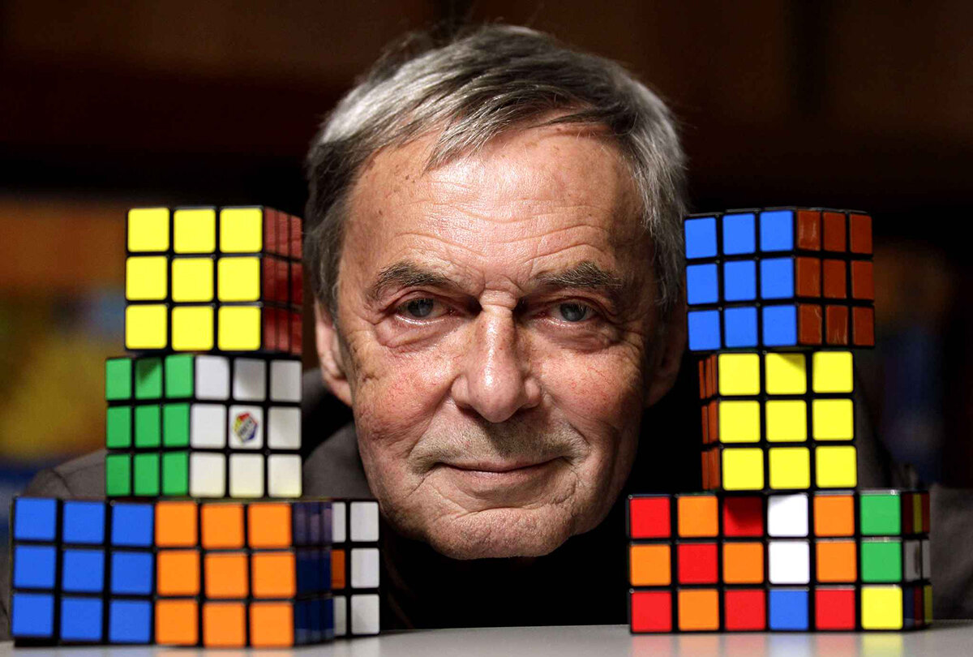
Умники и умницы, а какие виды
Кубика Рубика
у вас дома ???

Slide 10
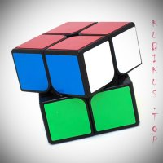
Кубик Рубика 2х2 и кубы с большим количеством слоев - 4 и больше. Сборка «двушки» или кубика 2х2 не так проста и очевидна, как кажется на первый взгляд. Это не шаг назад в освоении интеллектуальных игрушек, а способ развить воображение. Такой кубик состоит только из углов, поэтому его сборка имеет принципиальные отличия от решения кубиков с ребрами и центральными элементами
В дальнейшем можно будет поработать над ускорением сборки, изучить специальные алгоритмы и разнообразные способы сборки. Такие, как метод Джессики Фридрих, Артего и Печенкина.

Slide 11
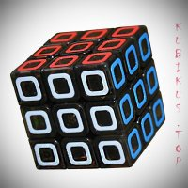
Кубик 3Х3 - [Разновидности] - Кубик 4Х4

Slide 12
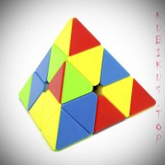
Пирамидка
Это пирамидка, сборка которой считается самой простой и быстрой. Вы сможете быстро выучить алгоритмы и сосредоточиться на увеличении скорости сборки.

Slide 13
Куб
Это куб необычного вида с ромбовидными гранями. Но его форма и нестандартное диагональное вращение озадачивают только при первой попытке поворота. Если Вы обладаете пространственным мышлением, то сборка куба покажется Вам достаточно простой. Необходимо освоить алгоритм из 4 действий и научиться правильно держать головоломку так, как при поворотах ее можно уронить.

Slide 14
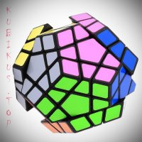
Мегамикс
Головоломка, состоящая из 12 граней, обладает привлекательным и одновременно пугающим видом. Собирается она аналогично трехслойному кубику, но для его изучения Вам потребуется время и терпение.

Slide 15
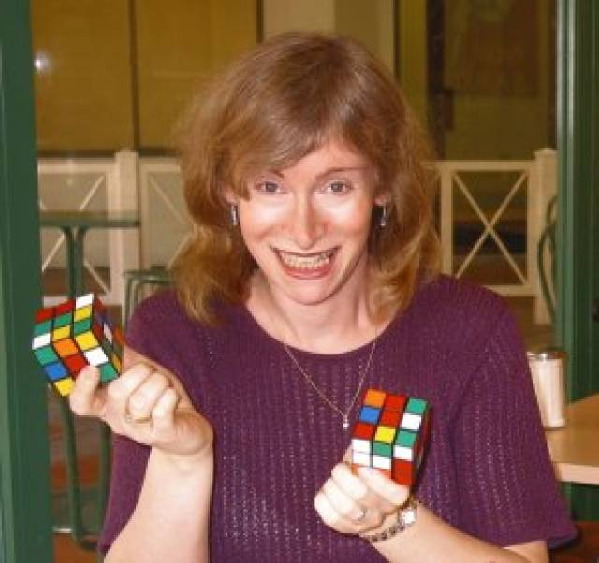
Джессика Фридрих
Создатель метода решения головоломки Кубика Рубика способом,
метод-CFOP .
Родилась в
1964 году, в Чехии.
На данный момент
Ей 56 лет.

Slide 16
Джессика Фридрих участвовала в первом чемпионате мира по спидкубингу, который состоялся в Будапеште в 1982 году. Тогда она удостоилась внимания самого Эрне Рубика. Создатель популярной головоломки оставил ей свой автограф и поблагодарил ее за вклад в развитие спидкубинга. Данная сборка называется методом Фридрих так, как Джессика в 1997 году опубликовала большое число формул для сборки кубика 3х3, куда также входили формулы из метод CFOP.

Slide 17
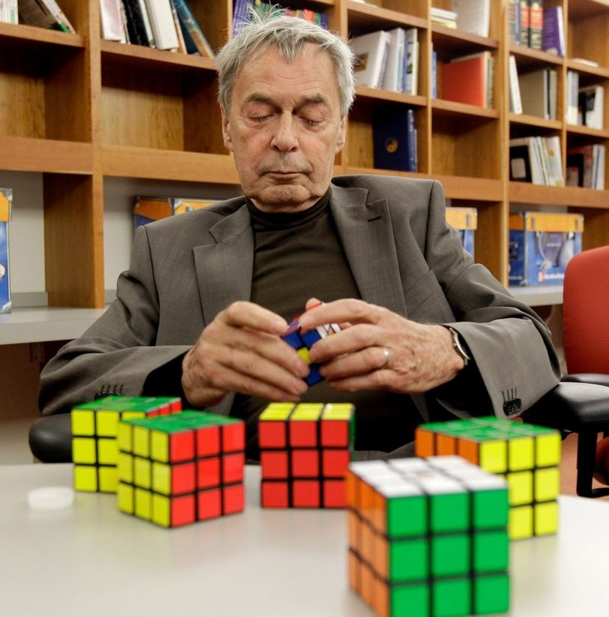
Умники и умницы, я желаю вам, как можно скорее научиться распутывать и собирать мой, Волшебный Кубик Рубика!!!

